Slide 1

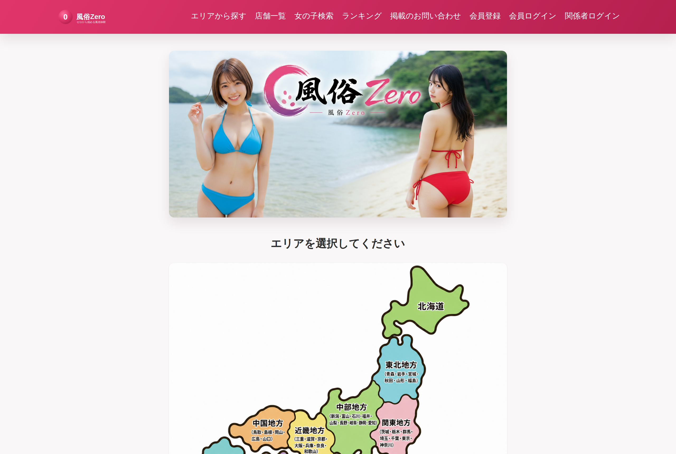
MEDIA GUIDE FOR SHOPS
掲載のご案内
エリア・ジャンルから探せる風俗ポータルサイト
体験動画 完全代行
プレゼント企画
自由なページ設計
実際の掲載イメージ(トップページ)
店舗様向け ご提案資料
Notes:
表紙。風俗Zeroは、エリア・ジャンルから店舗と在籍女の子を探せるポータル。本日は掲載メリットを3点に絞ってご説明します。

Slide 2
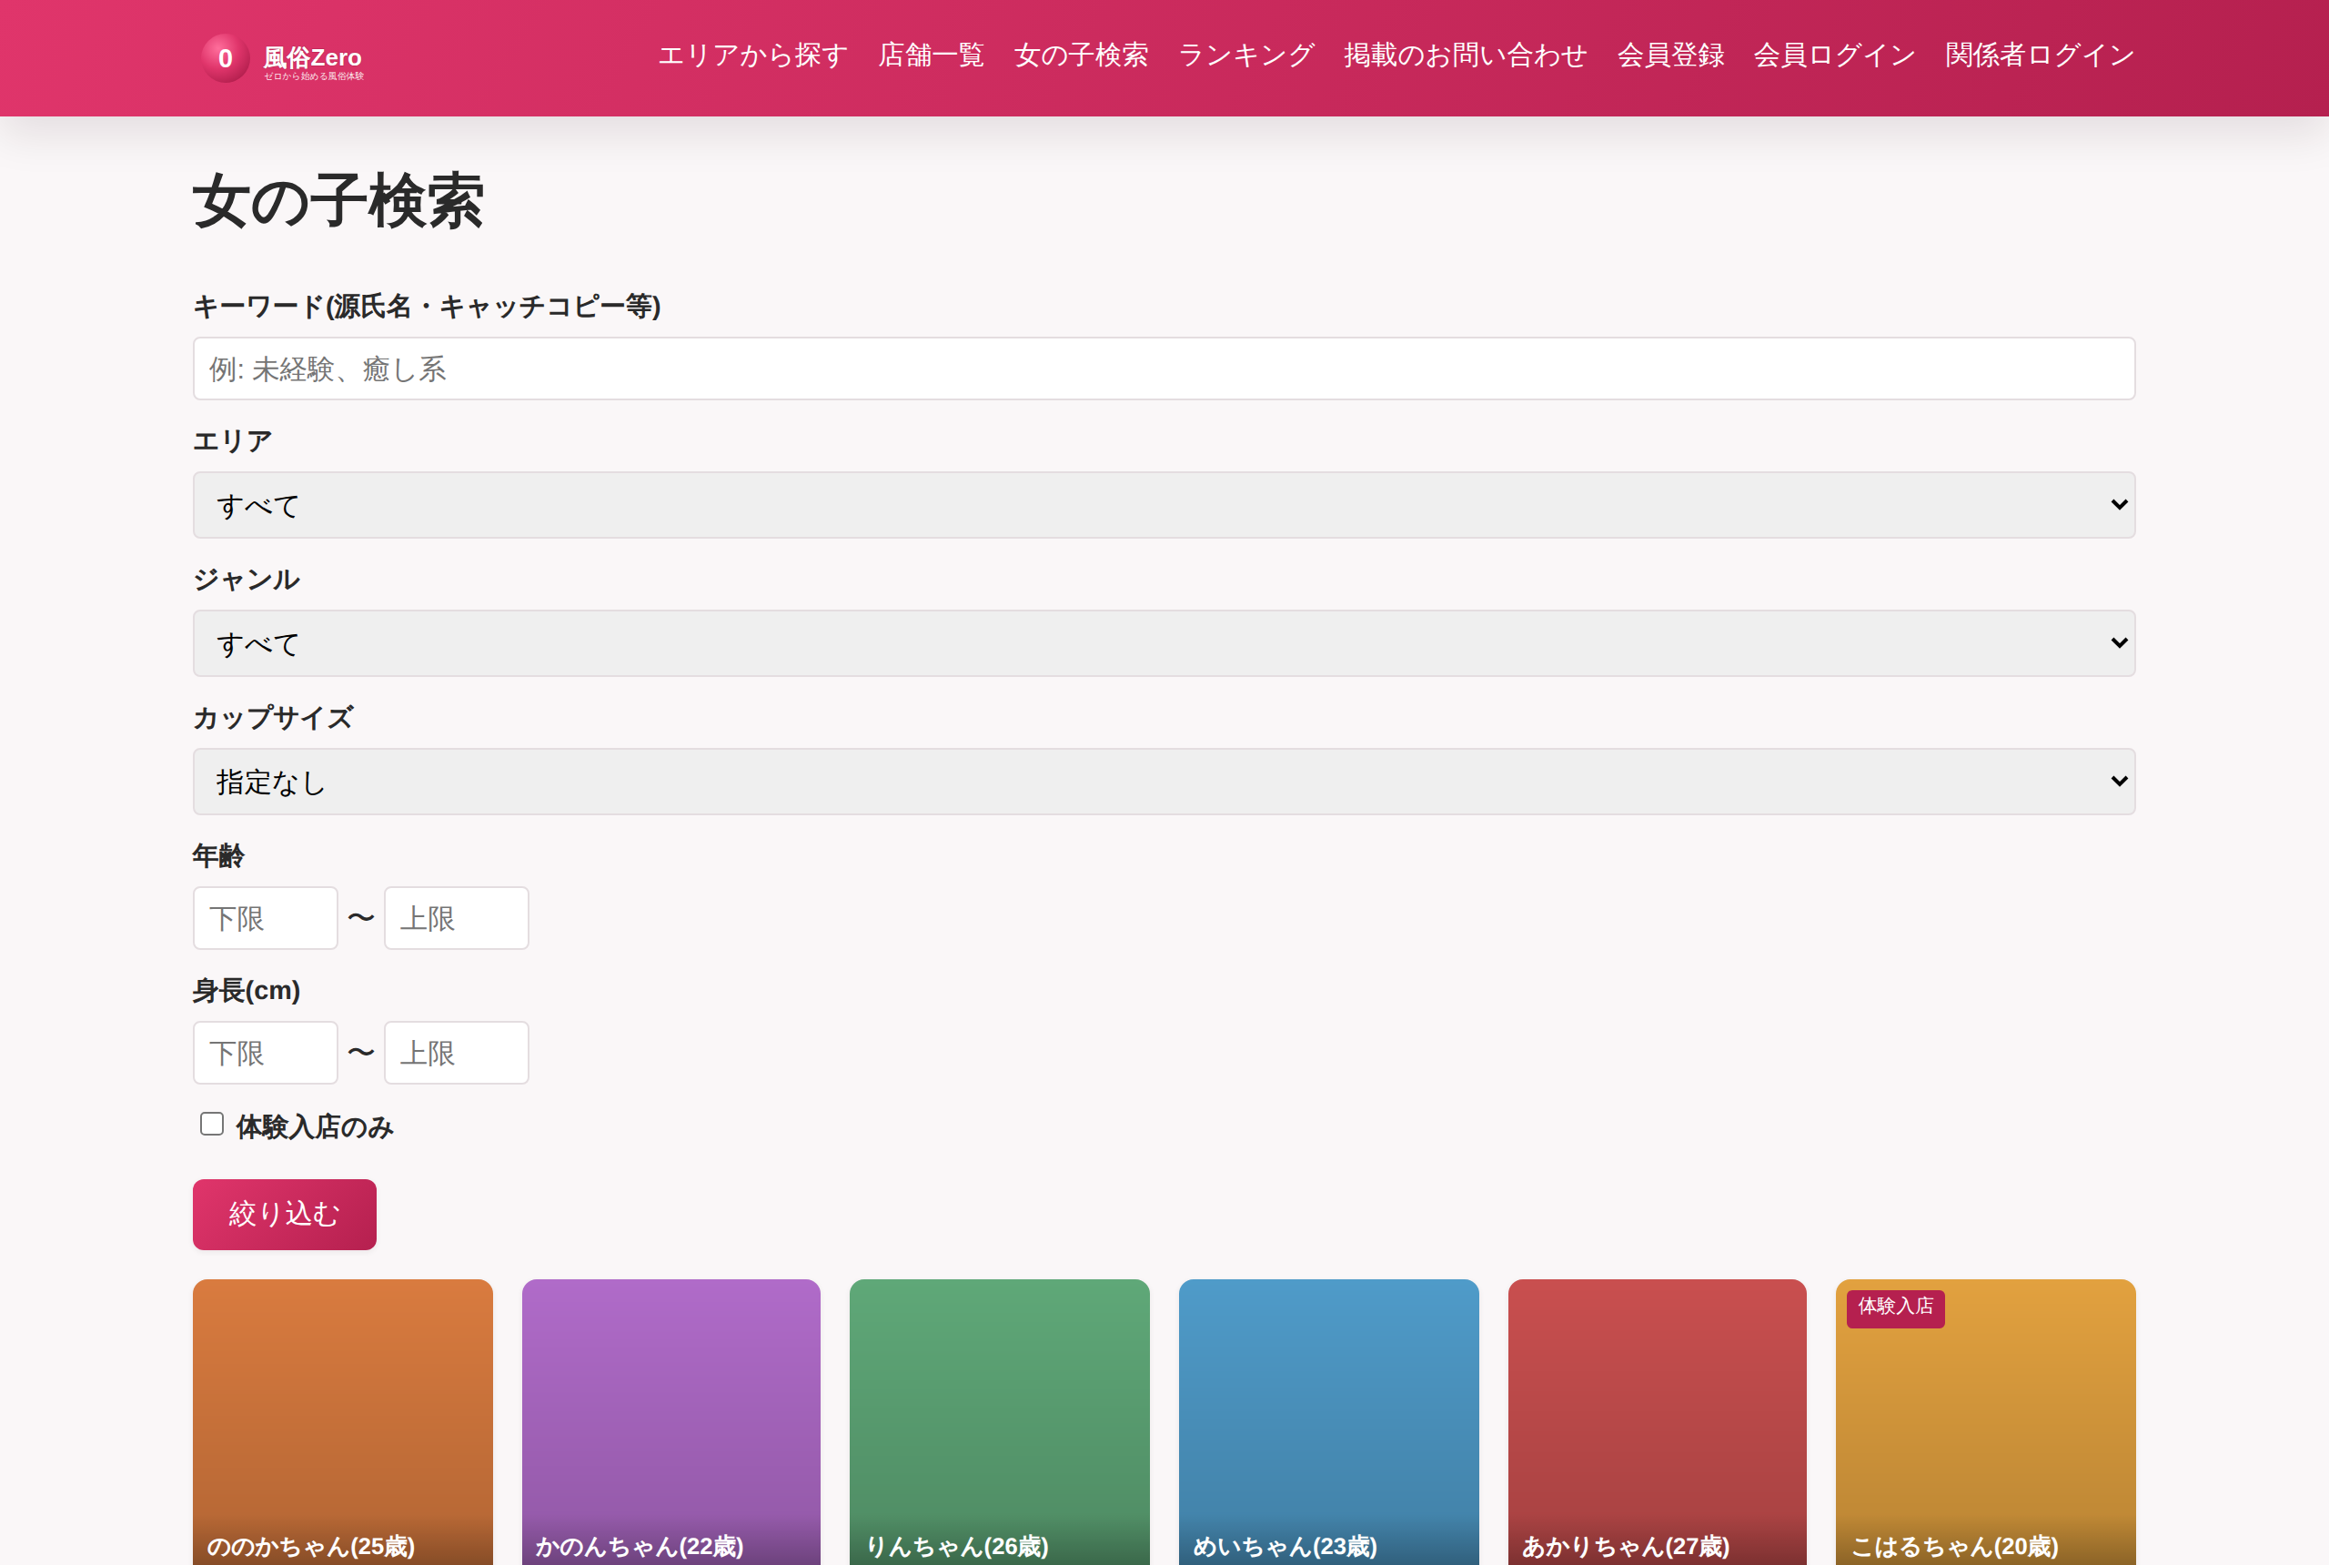
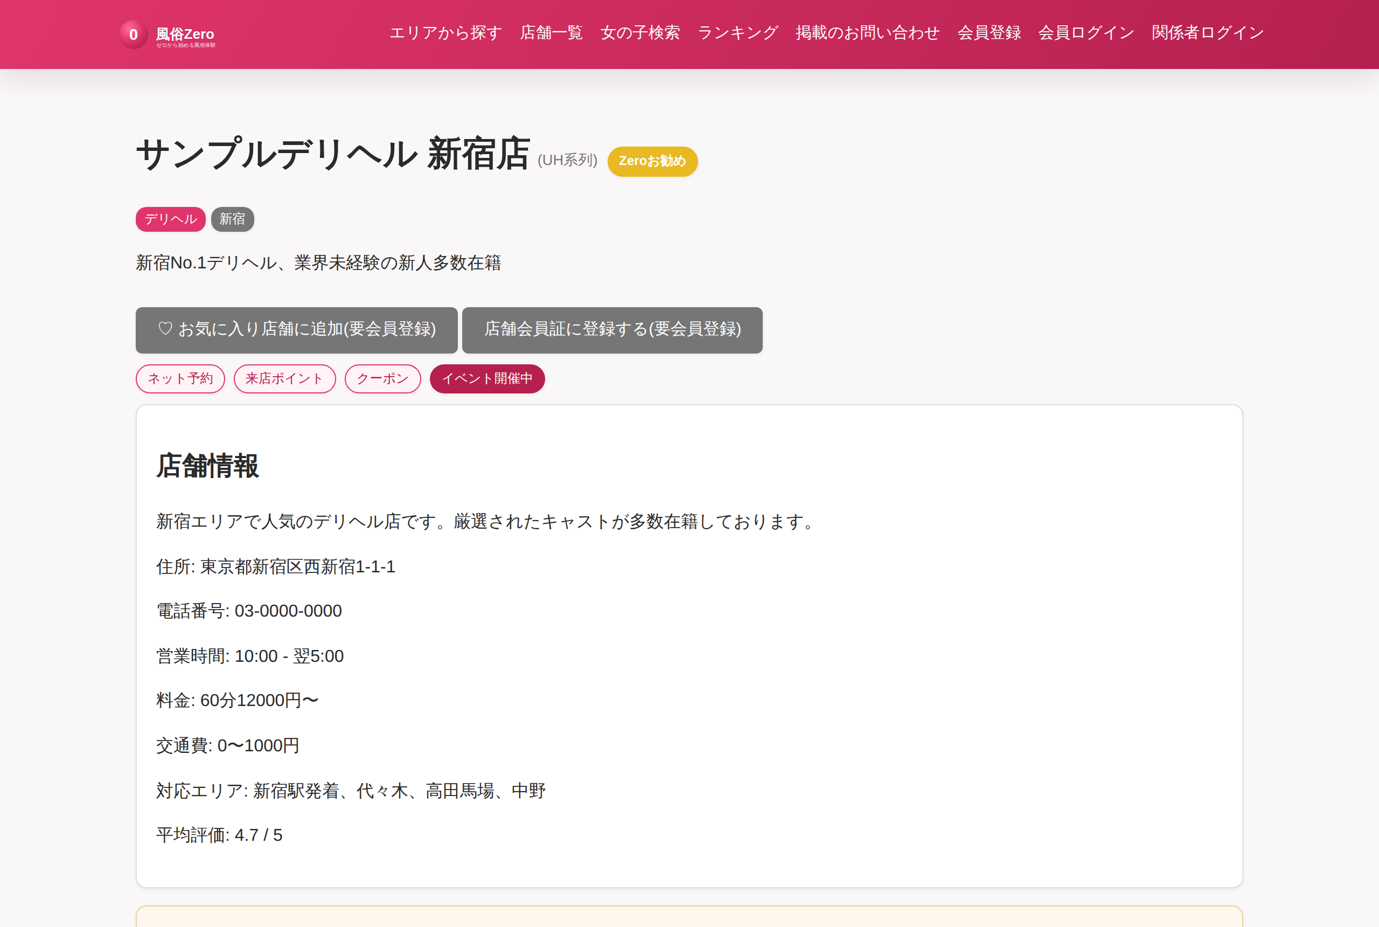
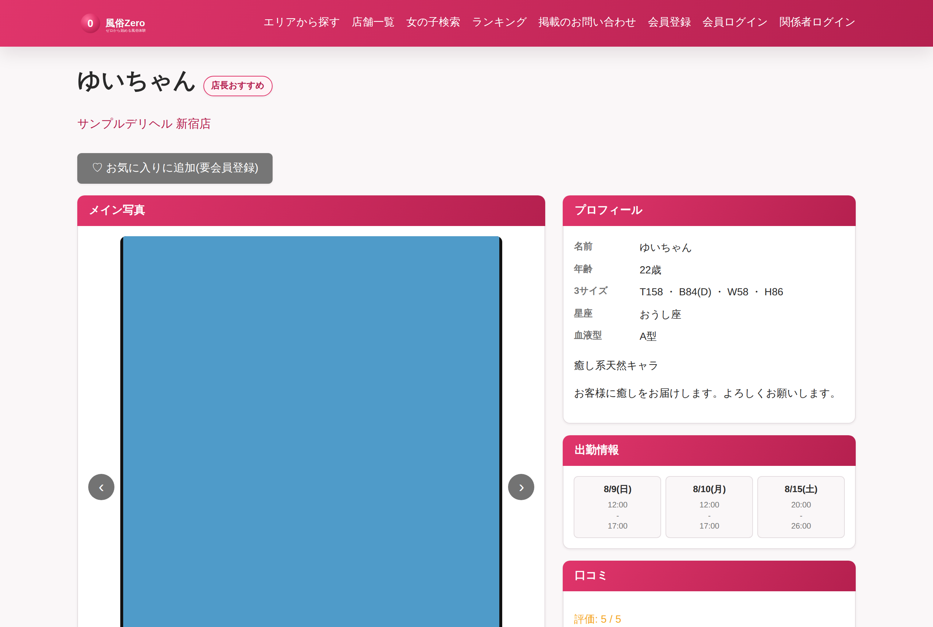
ABOUT
風俗Zeroとは
エリア・ジャンル・料金・キャストの条件から探せる総合ポータル。店舗ページ・女の子ページ・写メ日記・出勤・クーポンをまとめて掲載できます。
女の子検索
店舗ページ
女の子ページ
エリア・ジャンル・年齢・スリーサイズ
など条件で横断検索
ブロック構成で自由に組める
店舗の“顔”になるページ
プロフィール・出勤・日記・口コミを
1ページに集約
02
Notes:
掲載範囲の全体像。1店舗の掲載で、店舗ページ・在籍女の子ページ・日記・出勤・クーポンまでカバーされます。

Slide 3
WHY 風俗Zero
選ばれる3つの理由
「手間をかけずに」「集客につながり」「自店らしく見せられる」— この3点にこだわっています。
1
REASON 01
2
REASON 02
3
REASON 03
体験動画を
撮影から掲載まで代行
プレゼント企画で
新規とリピートを獲得
ページ構成もデザインも
店舗様の自由
撮影・編集・アップロードまで弊社が担当。店舗様にご用意いただくものはありません。動画は店舗ページと体験動画一覧の両方に掲載されます。
抽選プレゼントをワンクリックで開催。応募にはSMS認証が必須のため、いたずら応募を防ぎながら会員との接点をつくれます。
10種類のブロックを並び替え・表示切替でき、背景色・文字色・基調色・背景画像まで管理画面から変更できます。
03
Notes:
この3点を、次のスライドから順にご説明します。

Slide 4
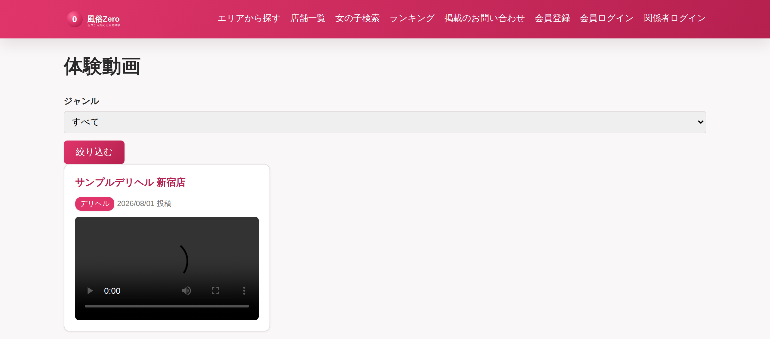
REASON 01 — 体験動画
撮影から掲載まで、すべて弊社が代行
店舗様の作業はゼロ。撮影の日程調整だけで、公開まで弊社が対応します。
STEP 01
STEP 02
STEP 03
撮影
編集
掲載
▶
▶
弊社スタッフが店舗様へ訪問し撮影。機材・人員のご用意は不要です。
テロップ・尺の調整まで弊社で編集。掲載に適した形へ仕上げます。
運営側でアップロード。容量の大きい動画もそのまま掲載できます。
動画がもたらす効果
文字と写真だけでは伝わらない店内・接客の雰囲気を訴求
「体験動画」一覧ページからの新規流入を獲得
店舗ページ内の動画ブロックにも自動で表示
撮り直し・差し替えのご相談も随時対応
04
Notes:
体験動画は弊社で撮影・編集・アップロードまで実施。店舗様の手間はゼロという点を強調してください。

Slide 5
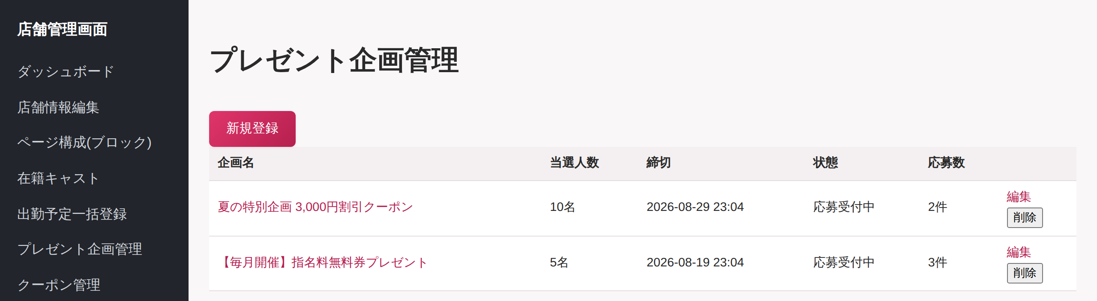
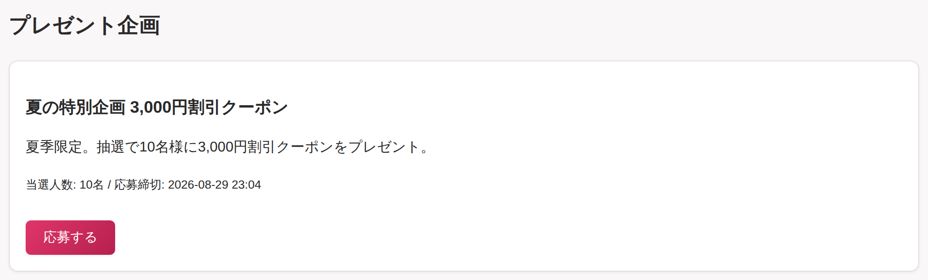
REASON 02 — プレゼント企画
新規集客とリピートを、同時に
抽選企画の作成から当落メール送信まで、管理画面だけで完結します。
1
企画を作成
企画名・当選人数・応募締切を入力するだけ
2
会員が応募
店舗ページから会員がワンタップで応募
3
ワンクリック抽選
締切後、当選者を自動でランダム抽選
管理画面:企画の登録と応募状況の確認
4
当落メール送信
当選・落選を一斉送信。送信済みは再送されません
集客につながる理由
応募にはSMS認証が必須 — いたずら応募を防ぎ、実在の見込み客だけが集まる
締切前はお気に入り会員へリマインドメールが自動配信され、再訪を促せる
公開ページ:会員はワンタップで応募
05
Notes:
プレゼント企画は集客の目玉。SMS認証で応募者の質が担保される点、締切リマインドメールで再訪導線がある点が差別化。

Slide 6
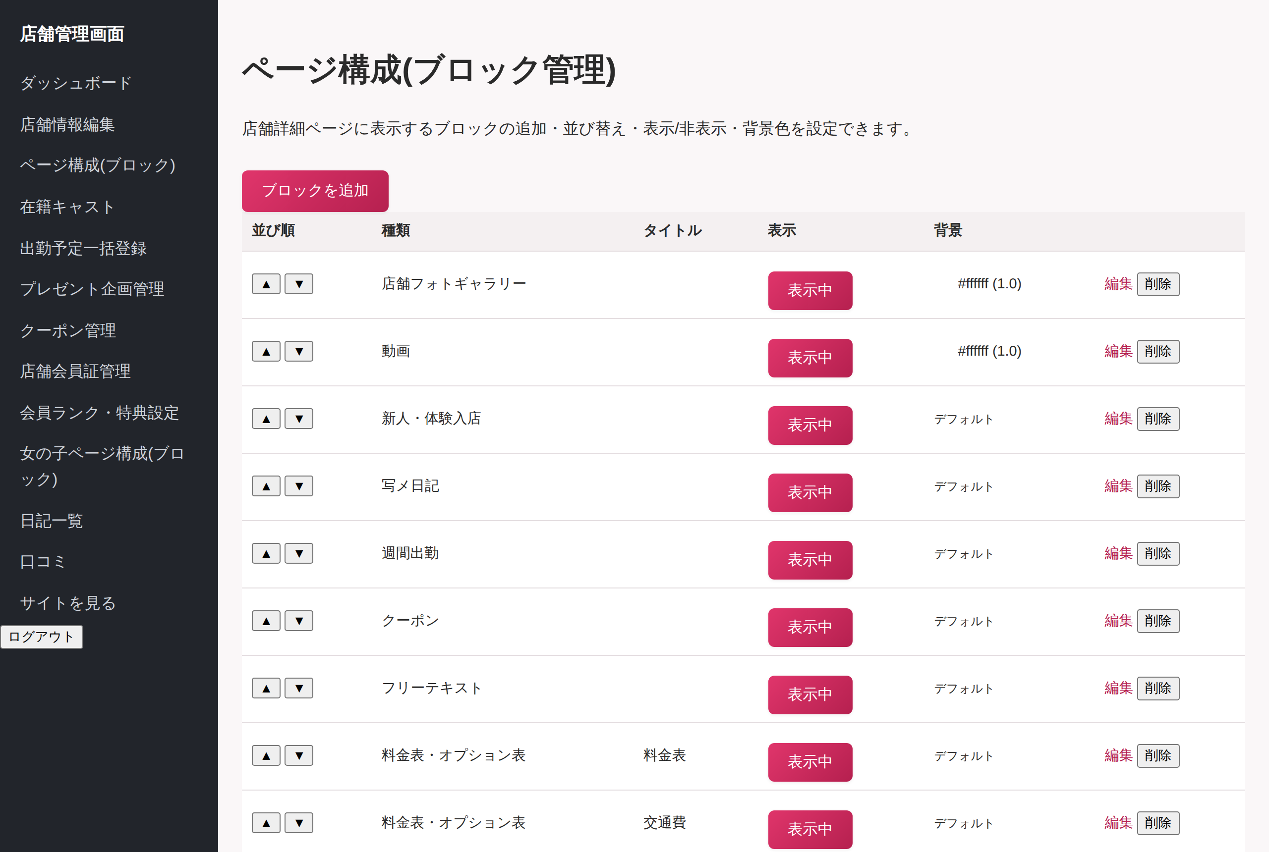
REASON 03 — ページ構成
ブロックを、店舗様が自由に組み替え
10種類のブロックを、並び替え・表示/非表示・背景色の設定で自由に構成できます。制作会社への依頼は不要です。
使えるブロック(10種類)
店舗フォトギャラリー
動画
新人・体験入店
店長おすすめ
写メ日記
週間出勤
口コミランキング
クーポン
料金表・オプション表
フリーテキスト
▲▼ボタンで並び替え、ワンクリックで表示/非表示
女の子ページも同様に2カラムで構成を変更可能
管理画面「ページ構成(ブロック管理)」
06
Notes:
他社ポータルはテンプレート固定が多い。こちらは店舗側で構成を組み替えられる点が強み。

Slide 7
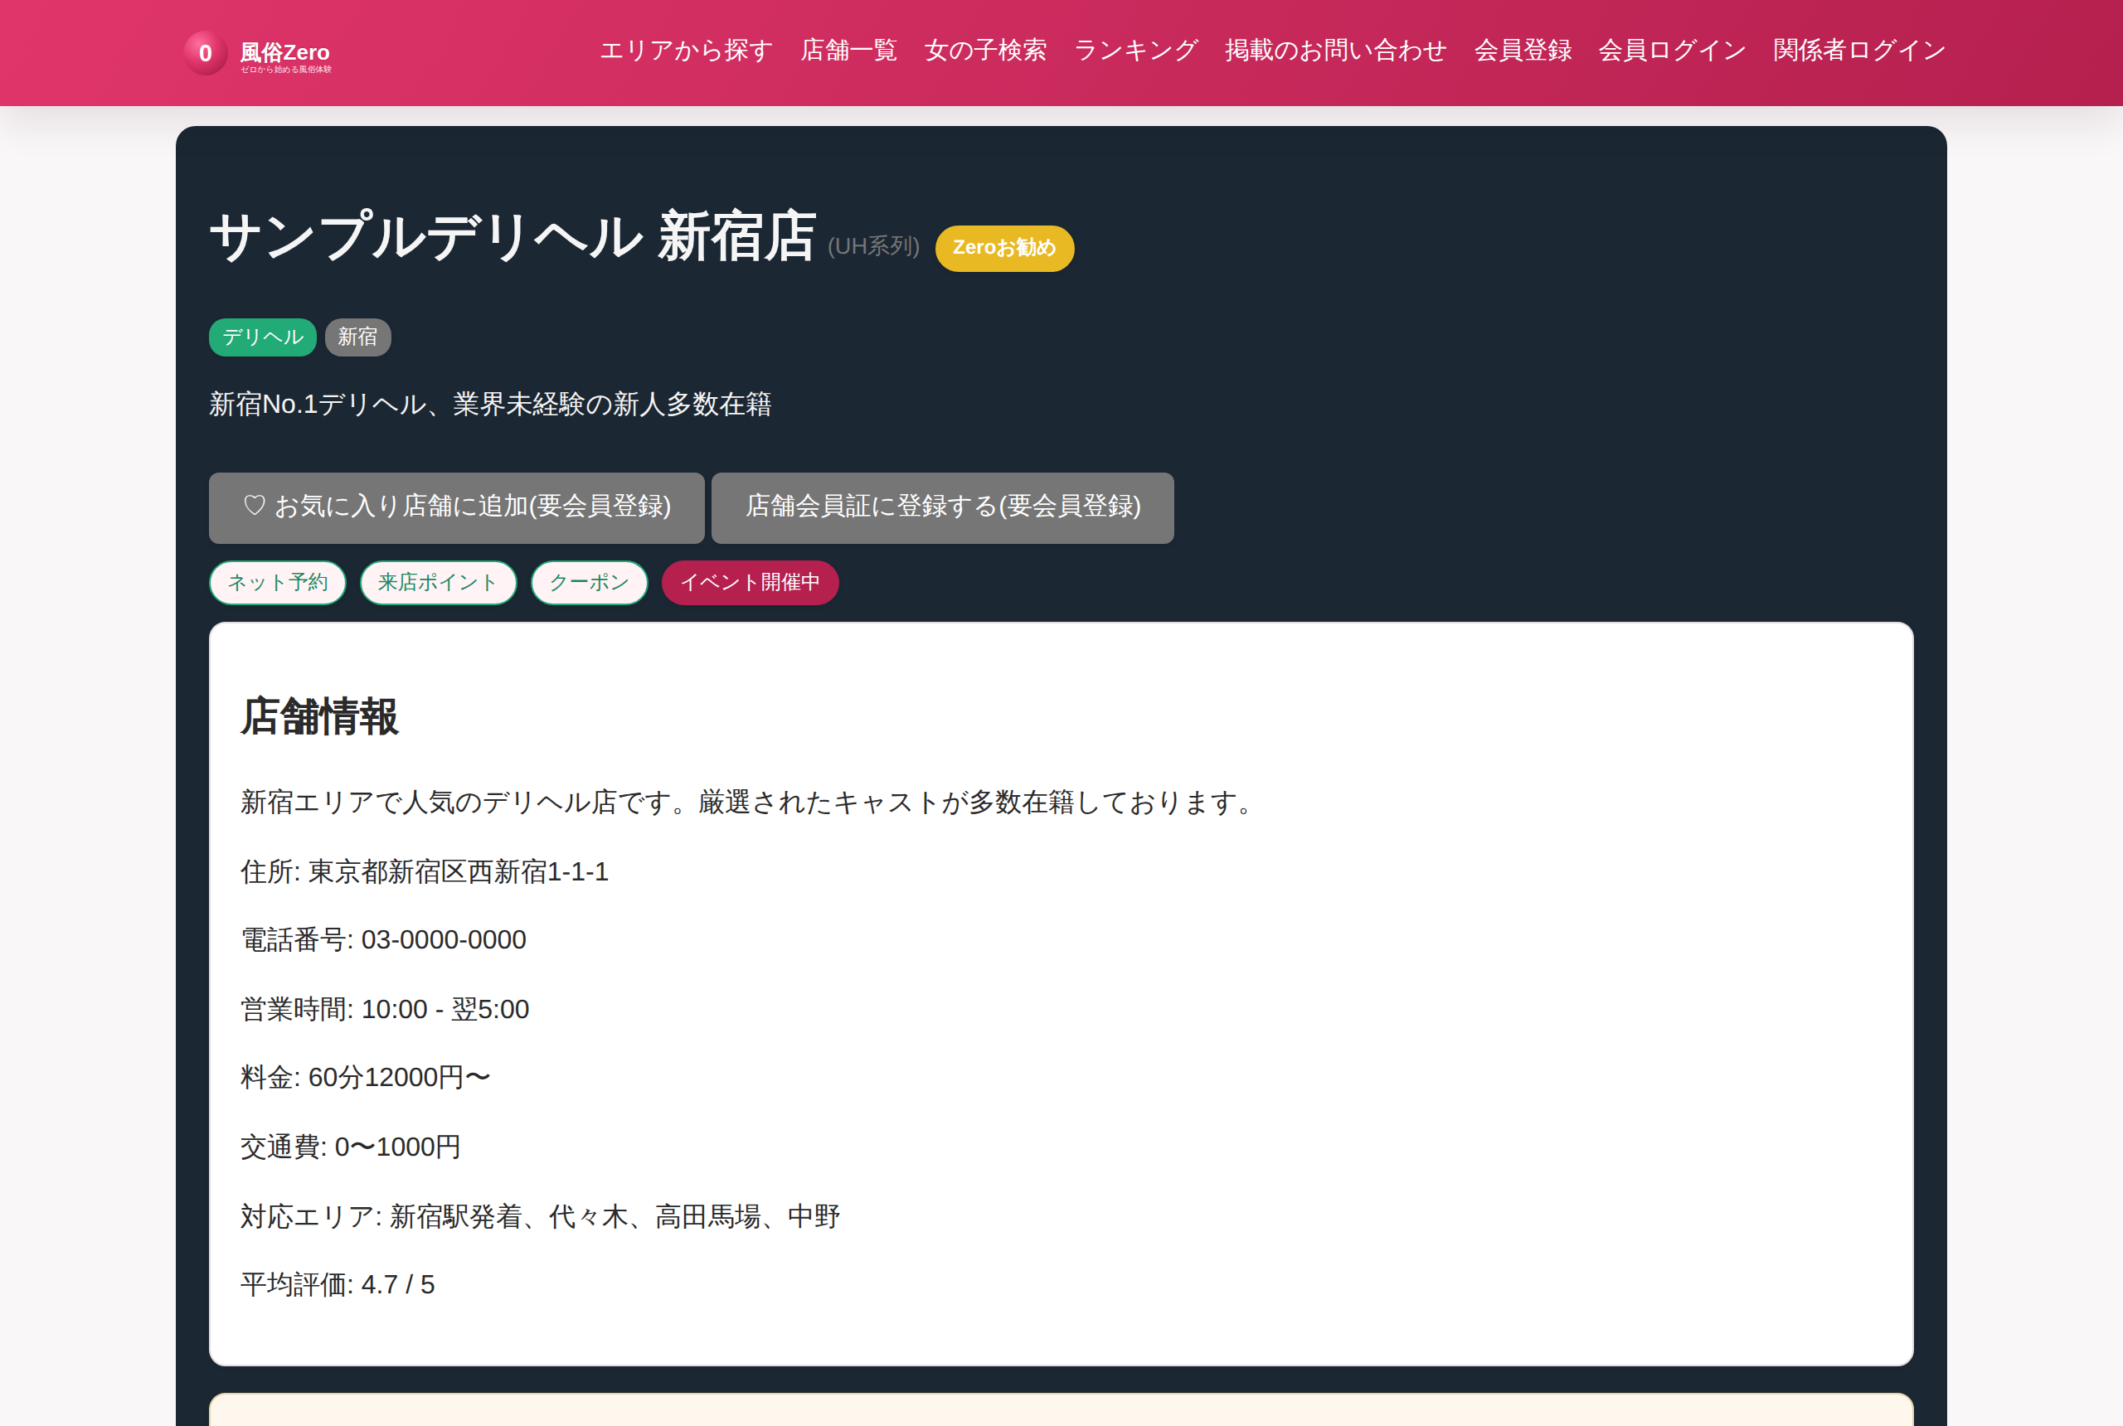
REASON 03 — デザイン
色も背景も、自店らしく
背景色・基調文字色・基調色(ボタンやバッジの色)・背景画像を、管理画面から設定できます。
標準デザイン
カスタマイズ例(背景・文字・基調色を変更)
※ 白いカード内の文字色は自動で読みやすさを保つため、背景を濃くしても店舗情報が読めなくなることはありません。
07
Notes:
同一店舗ページの標準/カスタム比較。ブランドカラーを持つ店舗様に刺さる訴求。

Slide 8

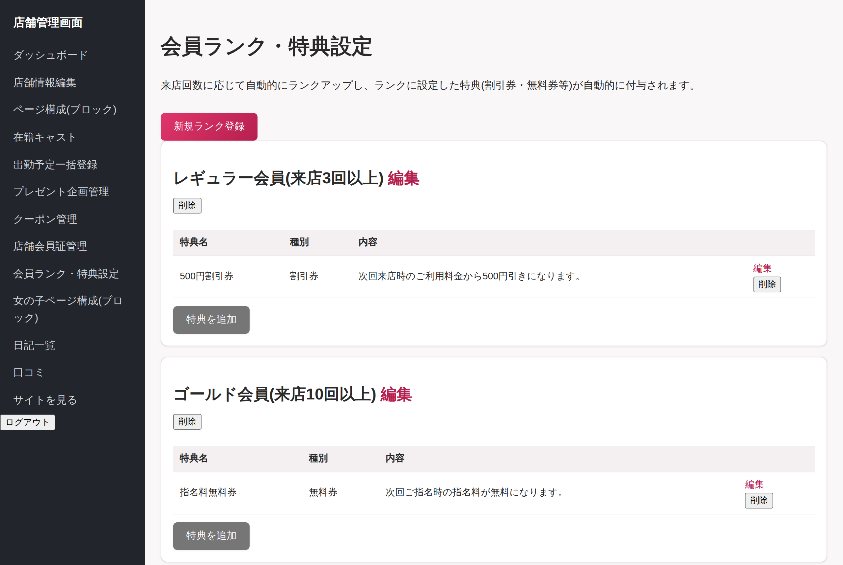
MEMBERSHIP
“店舗会員証”でリピーターを育てる
来店回数に応じて自動ランクアップ。ポイントと特典で再来店の動機をつくります。
会員証には店舗名・会員名・会員番号・発行日を表示
来店回数に応じてランクが自動で上がる
ランク到達で割引券・無料券を自動付与
来店ごとのポイント加算・利用も記録できる
会員証のデザインはランクごとに差し替え可能
事故歴・注意点は店舗内だけで共有(会員には非表示)
管理画面:ランクと特典の設定
08
Notes:
会員証は他ポータルにない機能。店舗のCRMをポータル側で持てるため、乗り換え障壁にもなる。

Slide 9
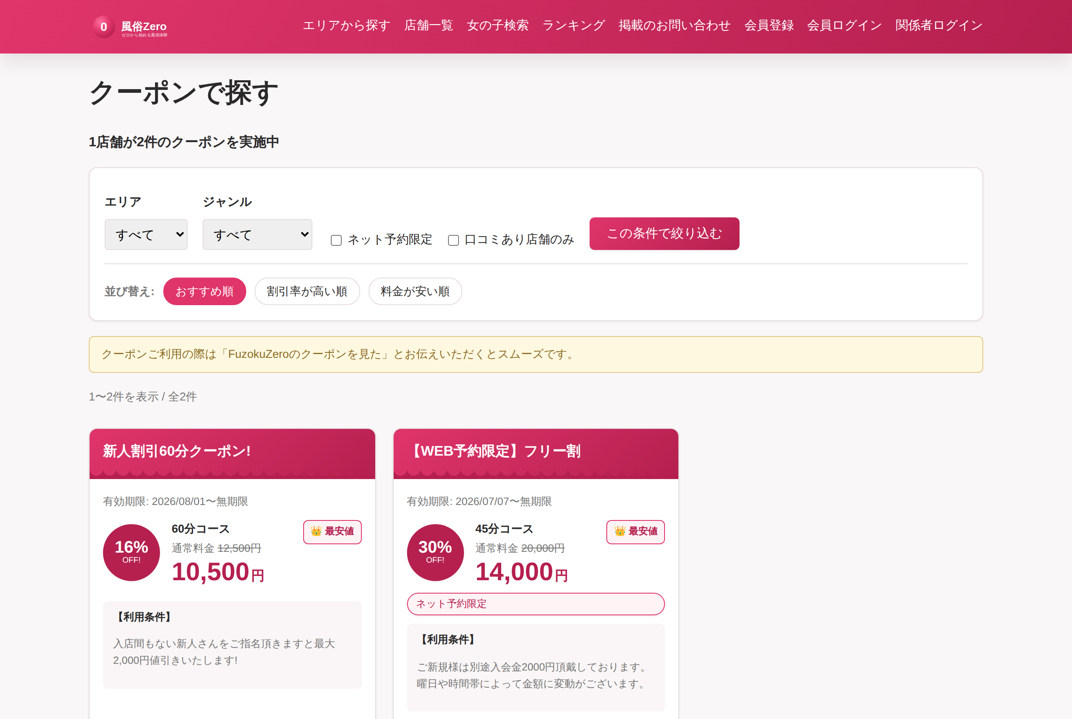
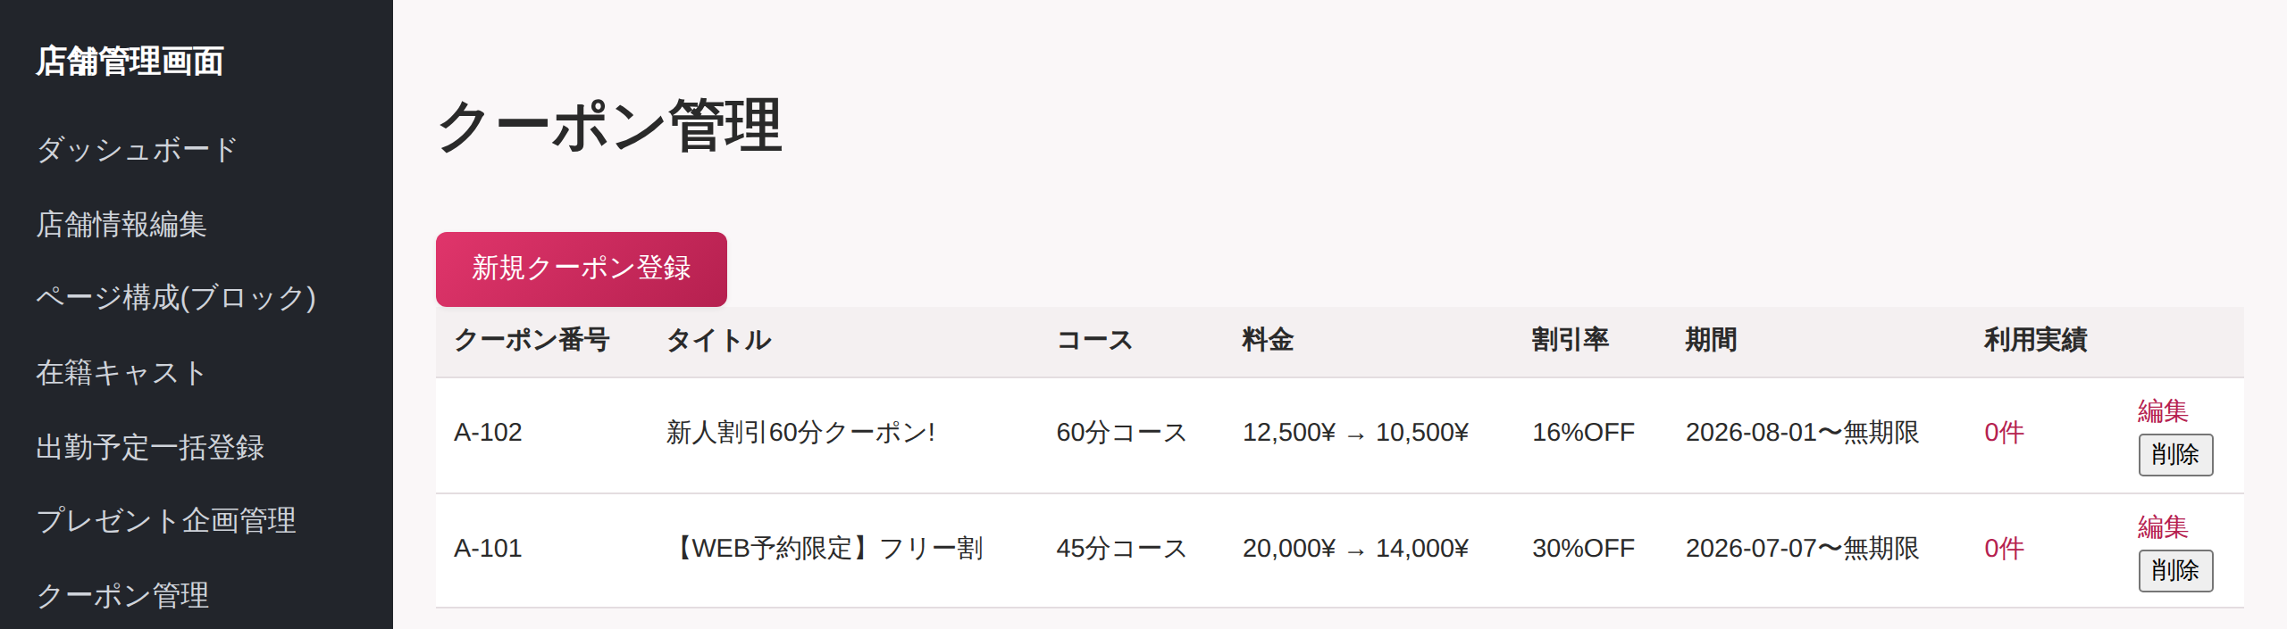
COUPON
クーポンは「最安値バッジ」と利用実績まで
コース単位で登録でき、サイト内のクーポン一覧にも自動掲載。効果は利用実績で確認できます。
管理画面:クーポン管理と利用実績
同一コースで最も安いクーポンに「最安値」バッジを自動表示
ネット予約のクリックは自動で利用実績として記録
来店・電話予約はボタン1つで手動記録でき、経路別に集計
期間を過ぎたクーポンは自動で非表示。削除の手間なし
公開ページ:クーポンで探す
09
Notes:
クーポンは「出して終わり」ではなく効果測定までできる点を訴求。

Slide 10
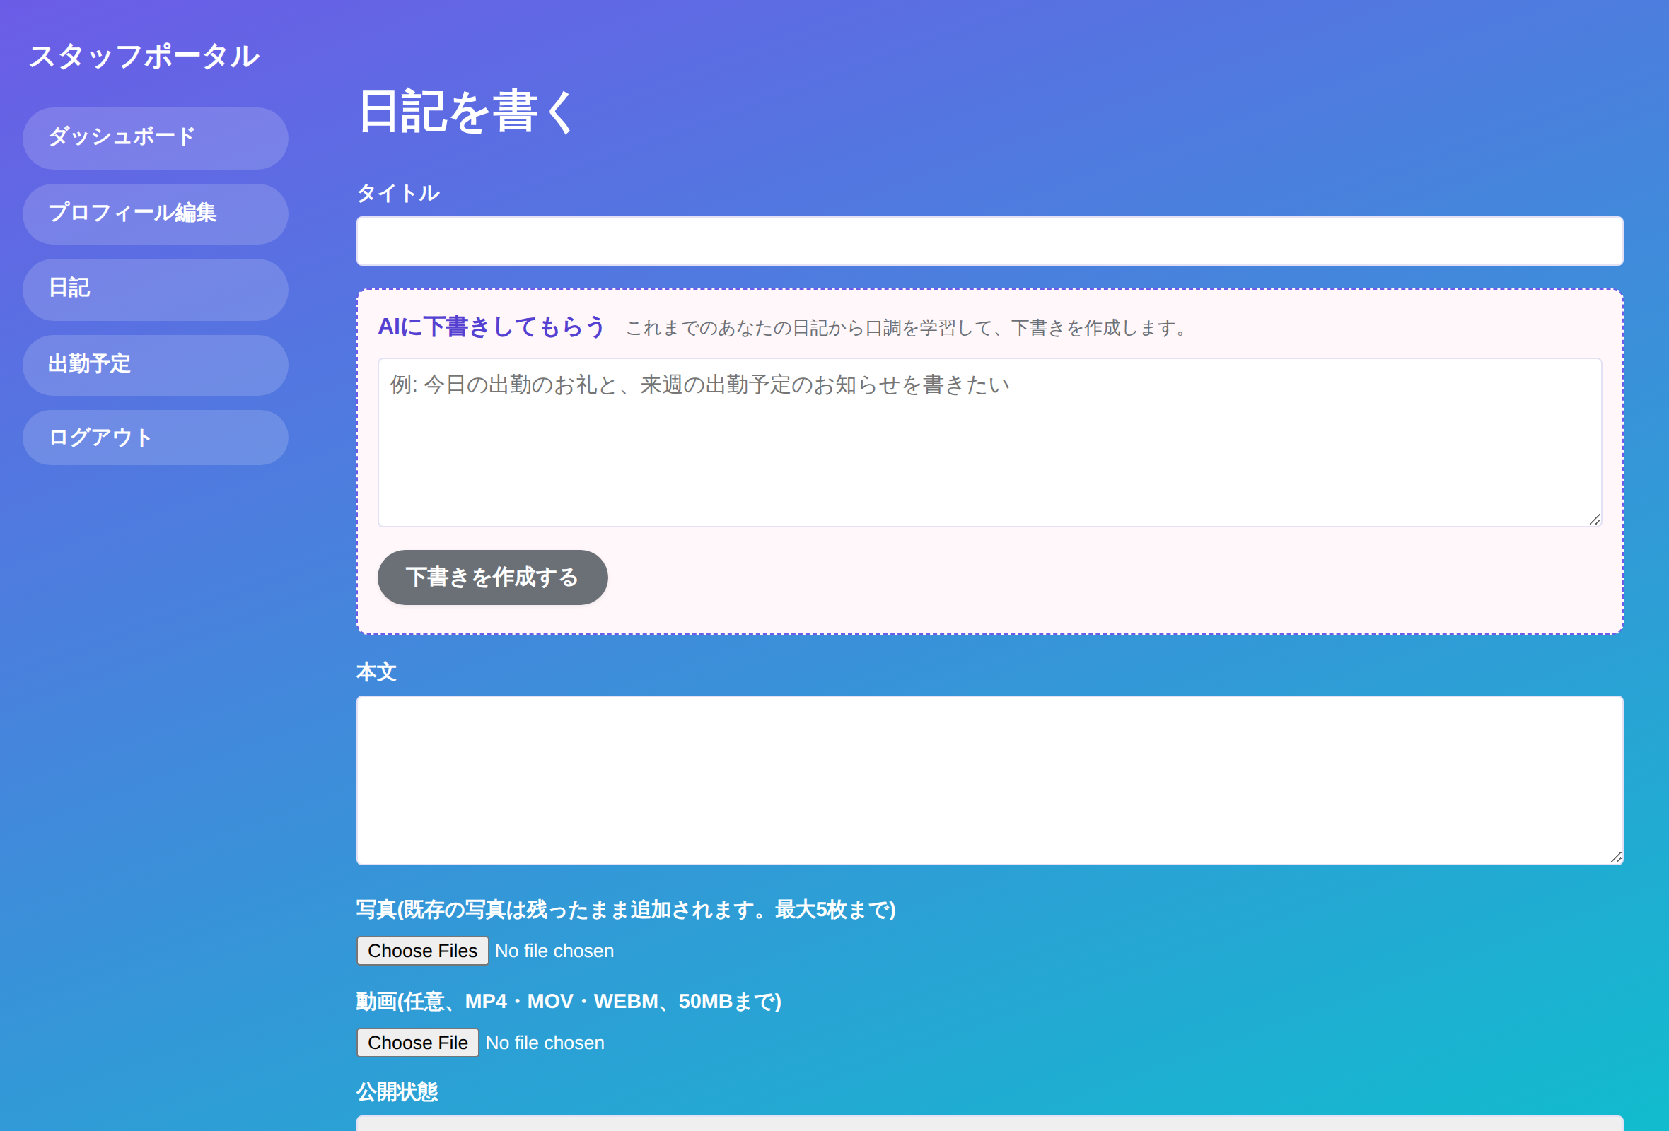
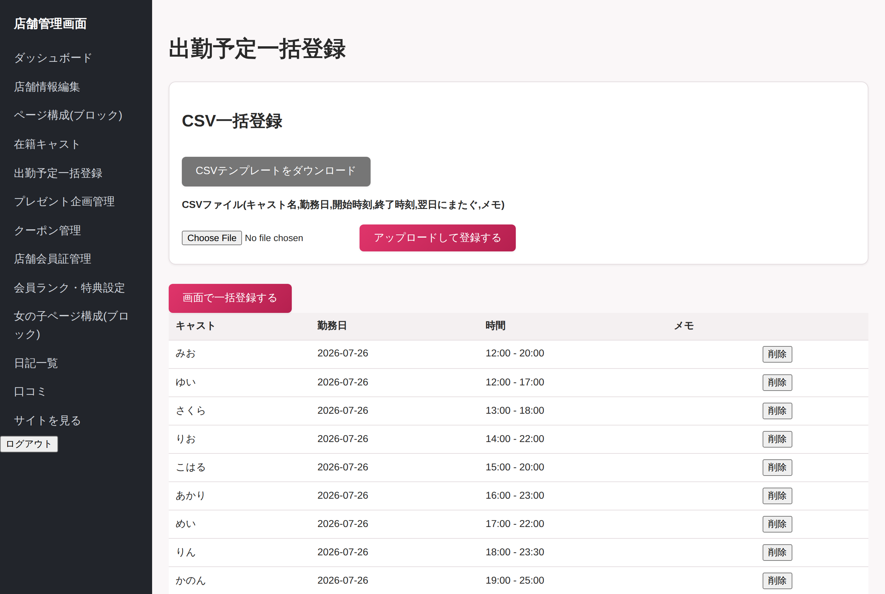
CAST SUPPORT
日々の更新は、キャスト本人がかんたんに
写メ日記も出勤予定もキャスト本人が更新可能。店舗側の入力負担を減らします。
写メ日記 — AIが下書きを作成
出勤予定 — 期間×曜日で一括登録
伝えたいことを一言入れるだけで日記の下書きを自動生成。更新頻度を保てます。
店舗側は期間と曜日を選ぶだけで一括登録。CSV取り込みにも対応しています。
10
Notes:
更新が続くかどうかが掲載効果を左右する。入力負担を下げる仕組みがある点を説明。

Slide 11
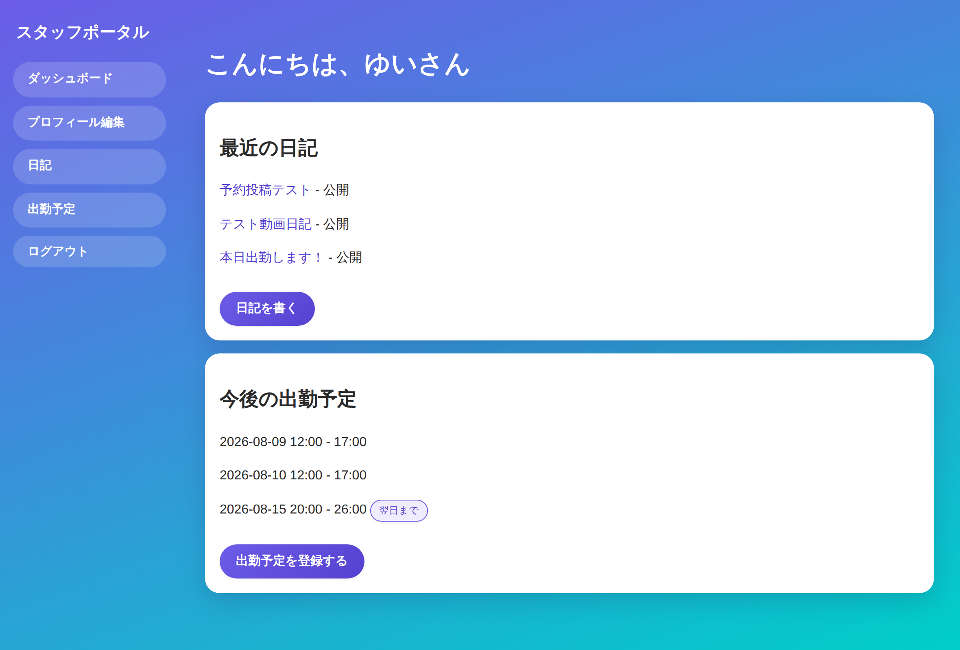
PRIVACY
キャスト専用ポータルは“バレにくさ”に配慮
在籍キャストが人前でスマホを開いても、業種が分かりにくい設計にしています。求人・定着の訴求材料にもなります。
1
専用ドメインで運用できる
サイト本体とは別の、業種を連想させないURLでのみ開ける設定にできます。
2
サイト名もロゴも出さない
画面上の表記は「スタッフポータル」。ログイン画面から中立デザインです。
3
ホーム画面に追加しても安心
アイコン名も「スタッフポータル」。並んでいても分かりません。
4
本人が出勤・日記を更新
プロフィール・出勤予定・写メ日記をキャスト本人が管理できます。
11
Notes:
女の子の採用・定着の観点で刺さるポイント。同一システム・同一データのまま、URLと見た目だけを分けている。

Slide 12
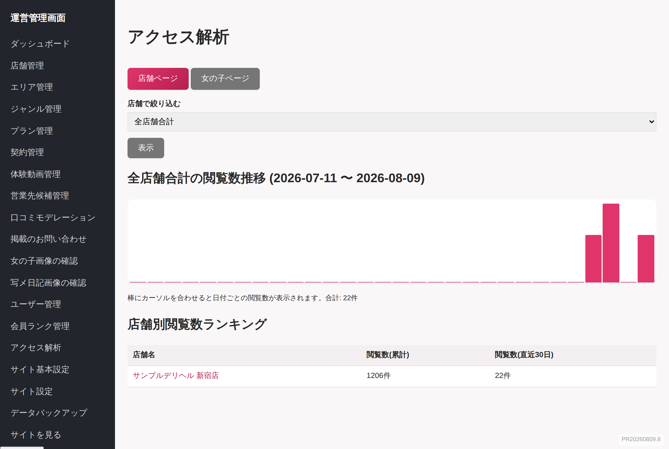
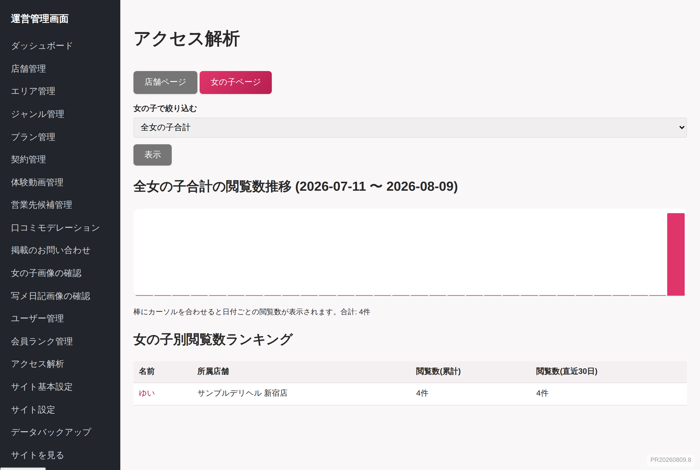
ANALYTICS
掲載効果は「数字」で確認できます
店舗ページ・女の子ページそれぞれの閲覧数を、日別の推移とランキングで確認できます。
店舗ページ別
女の子ページ別
直近30日の日別推移／閲覧数の多い順ランキング(累計・直近30日の両方を表示)。どの女の子が集客できているかまで把握できます。
12
Notes:
掲載料の費用対効果を説明する材料。女の子単位で見られるのは他にあまりない。

Slide 13
FEATURES
その他の標準搭載機能
掲載プランに関わらず、以下の機能をすべてご利用いただけます。
口コミ管理
SMS認証
画像モデレーション
お気に入り通知メール
店舗からの返信と定型文テンプレートに対応
会員は電話番号認証済み。荒らし・不正応募を抑止
不適切な写真は運営側で個別に非公開化
新着日記・本日出勤を会員へ自動配信し再訪を促進
ランキング掲載
エリア・ジャンル検索
PRバッジ
日次自動バックアップ
閲覧数・口コミ評価をもとにサイト内で露出
料金やカップ数など条件検索の対象に
表示期間を店舗様ご自身で設定可能
データは毎日自動で保全
掲載プランはフリー／スタンダード／プレミアムの3段階。プランにより検索結果での掲載順位の優先度と「Zeroお勧め」バッジの有無が変わります(料金は別途ご案内)。
13
Notes:
機能の網羅性を見せるスライド。プラン料金はここでは出さず、別紙・口頭でご案内。

Slide 14
FLOW & CONTACT
掲載までの流れ
お問い合わせから公開まで、専任の担当がサポートいたします。
1
2
3
4
お問い合わせ
▶
ヒアリング
▶
撮影・ページ制作
▶
公開・運用サポート
サイトの「掲載のお問い合わせ」フォーム、またはご担当者まで
掲載内容・プラン・撮影日程をご相談
体験動画の撮影・編集、店舗ページを準備
公開後もページ構成や企画運用をサポート
掲載のご相談・お見積りはお気軽にどうぞ
サイト内「掲載のお問い合わせ」フォーム、または担当者へご連絡ください。掲載プラン・料金は内容に応じて個別にご案内いたします。
ゼロから始める風俗体験
14
Notes:
クロージング。料金は個別見積りである旨を伝え、次アクション(ヒアリング日程)を握る。

